Slide 1
SVOJSTVA LOGARITMA

Slide 2
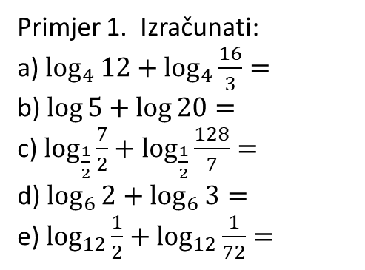
Svojstvo 1.
Logaritam proizvoda dva pozitivna broja jednak je zbiru logaritama tih brojeva.
$$\log_{a}\left(bc\right)=\log_{a}{b}+\log_{a}{c}$$
Primjer 1. Izračunati:
a) $\log_{4}{12}+\log_{4}{\frac{16}{3}}=$
b) $\log{5}+\log{20}=$
c) $\log_{\frac{1}{2}}{\frac{7}{2}}+\log_{\frac{1}{2}}{\frac{128}{7}}=$
d) $\log_{6}{2}+\log_{6}{3}=$
e) $\log_{12}{\frac{1}{2}}+\log_{12}{\frac{1}{72}}=$
Napomena: Svojstvo 1 važi i u slučaju konačnog broja pozitivnih činilaca:
$$\log_{a}\left(b∙c∙∙∙d\right)=\log_{a}{b}+\log_{a}{c}+…+\log_{a}{d}$$

Slide 3
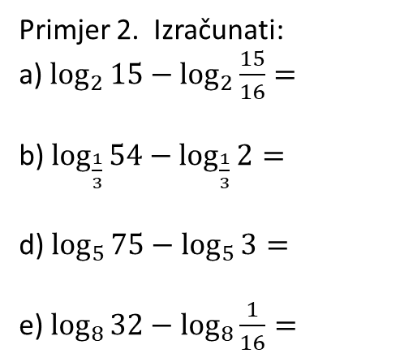
Svojstvo 2.
Logaritam količnika pozitivnih brojeva jednak je razlici logaritama tih brojeva.
$$\log_{a}{\frac{b}{c}}=\log_{a}{b}−\log_{a}{c}.$$
Primjer 2. Izračunati:
a) $\log_{2}{15}−\log_{2}{\frac{15}{16}}=$
b) $\log_{\frac{1}{3}}{54}−\log_{\frac{1}{3}}{2}=$
d) $\log_{5}{75}−\log_{5}{3}=$
e) $\log_{8}{32}−\log_{8}{\frac{1}{16}}=$

Slide 4
Svojstvo 3.
Logaritam stepena jednak je proizvodu eksponenta stepena i logaritma osnove stepena.
$$\log_{a}{b^{k}=k∙}\log_{a}{b}.$$
Primjer 3. Izračunati:
$\log_{2}{49}=$
$\frac{1}{2}\log_{7}{36}−\log_{7}{14}−3\log_{7}{\sqrt[3]{21}}=$
$\frac{\log_{2}{24}−\frac{1}{2}\log_{2}{72}}{\log_{3}{18}−\frac{1}{3}\log_{3}{72}}=$
$\frac{\log_{2}{16}−2\log_{2}{\sqrt{10}}}{\log_{2}{20}−3\log_{2}{2}}=$

Slide 5
Primjer 4. Logaritmovati izraz $\frac{3∙\sqrt[4]{3}∙7^{−2}}{\sqrt[5]{10}}$ uzimajući za osnovu logaritma broj 10.
Primjer 5. Izračunati $\log_{a}{x}$ ako je $x=a^{2}b^{3}\sqrt[4]{c}$, $\log_{a}{b}=2$ i $\log_{a}{c}=−1$.
Primjer 6. Izračunati $x$ ako je dat logaritam od $x$, $\left(a>0, b>0\right)$:
a) $\log_{3}{x}=3\log_{3}{a}+4\log_{3}{b}$;
b) $\log_{2}{x}=5\log_{2}{a}−2\log_{2}{b}$.

Slide 6
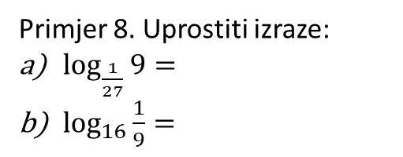
Svojstvo 4.
Ako su $a,b$ i $c$ pozitivni brojevi i $a≠1$, $c≠1$, tada je: $\log_{a}{b}=\frac{\log_{c}{b}}{\log_{c}{a}}$.
Primjer 7. Izraziti $\log_{5}{3}$ pomoću lagoritma sa osnovom: a) 7; b) $\frac{1}{2}$.
Svojstvo 5.
Ako su $a i b$pozitivni brojevi $a≠1$, $b≠1$, i $m$ realan broj, tada važi: $\log_{a^{m}}{b}=\frac{1}{m}\log_{a}{b}$
Primjer 8. Uprostiti izraze:
$\log_{\frac{1}{27}}{9}=$
$\log_{16}{\frac{1}{9}}=$

